Slide 1
Proyecto Gestión de utilidad

Slide 2
¿Cuál es la necesidad o problema que resolver?
Analizar la información, para tener los indicadores de trabajo, por consultor, horas de trabajo, país solicitante y usuario solicitante, para determinar las horas a facturar a los clientes, asi como, la asignación con base en historio realizar un pronóstico de asignación

Slide 3
¿Cuál es la propuesta para resolver esa necesidad o problema?
Tener las vistas predefinidas para consultarlas de manera ágil

Slide 4
¿Cómo lo vas a hacer?
Elección de fuente de datos
Crear catálogos
Base de Datos de actividades
Cargar información en MySQL Y MongoDB
Definición de la estructura del proyecto
Modelarla Base de Datos
Modelar la información

Slide 5
Elección de datos
Se tomo una muestra de 6 meses enfocada a 1 cliente y alrededor de 13 consulotores y 5 paies

Slide 6
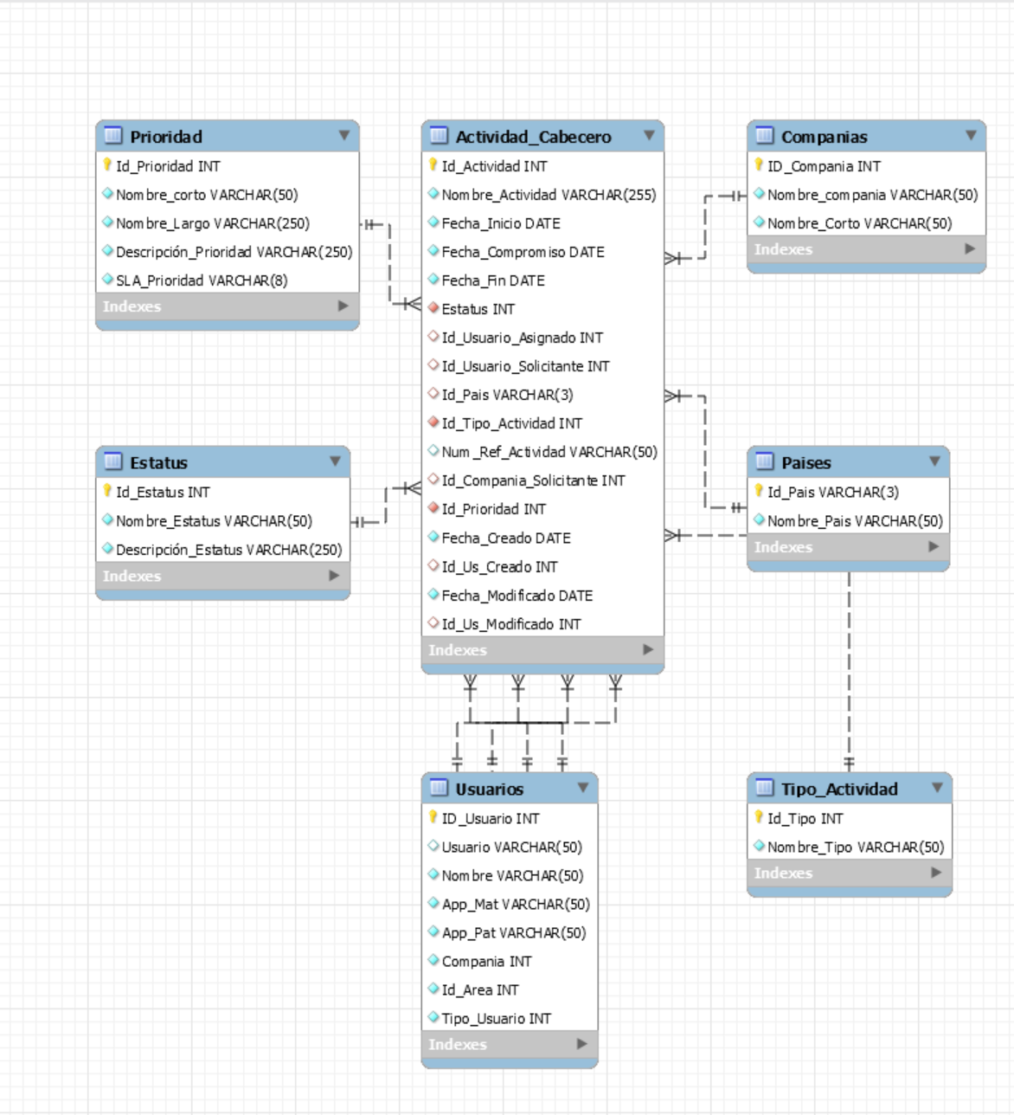
Bases de Datos SQL

Slide 7
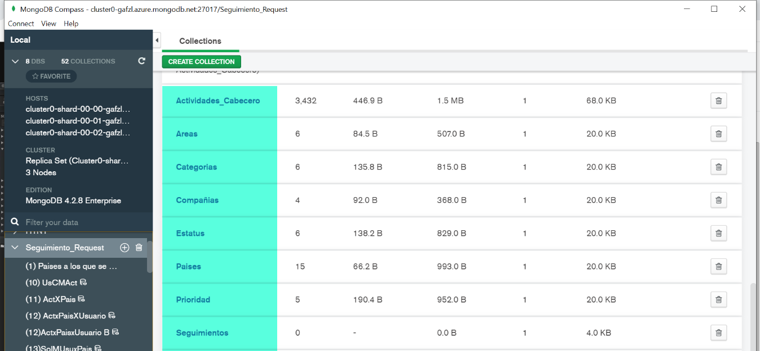
Base de Datos Mongo

Slide 8
Preguntas a resolver
Ver los archivos post work, donde resuelvo las dudas principales

